Slide 1
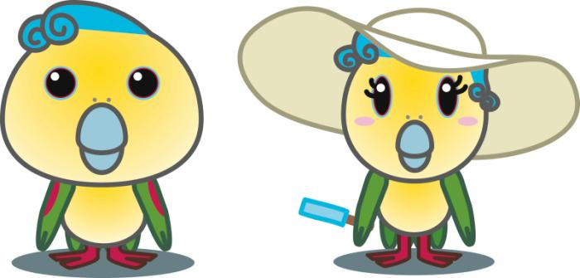
１けたをかけるかけ算の
筆算・暗算１
① 何十・何百×（１けた）のかけ算
② （２けた）×（１けた）の筆算
③ 暗算

Slide 2
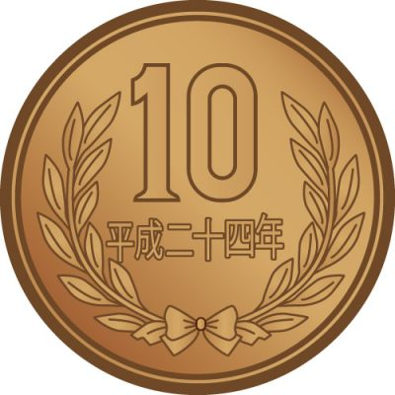
（何十）×（１けた）の計算
１０×２
２０×３
４０×２
２０
６０
８０

Slide 3
１０円玉が何個あるかを考えよう
３０×２
２０×４
３０×３
3✕2＝6こ
2✕4＝8こ
3✕3＝9こ
あるので60
あるので80
あるので90

Slide 4
１０円玉が何個あるかを考えよう
３０×４
２０×７
３０×５
3✕4＝12
2✕7＝14
3✕5＝15
なので120
なので140
なので150

Slide 5
問題：暗算で計算してみましょう
５０×６
＝３００
９×５０
＝４５０
３０×２
＝ ６０
７×６０
＝４２０
４０×８
＝３２０
４×２０
＝ ８０
９０×６
＝５４０
３×３０
＝ ９０

Slide 6
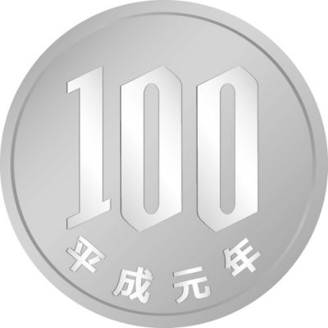
（何百）×（１けた）の計算
100×2
200×3
300×2
200
600
600

Slide 7
100円玉が何個あるかを考えよう
400×2
200×3
300×3
4✕2＝8
2✕3＝6
3✕3＝9
なので800
なので600
なので900

Slide 8
100円玉が何個あるかを考えよう
300×5
200×7
400×6
3✕5＝15
2✕7＝14
4✕6＝24
1500
1400
2400

Slide 9
問題：暗算で計算してみましょう
200×3
＝ 600
4×200
＝ 800
400×2
＝ 800
4×700
＝2800
500×6
＝3000
3×300
＝ 900
300×7
＝2100
5×900
＝4500

Slide 10
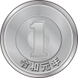
かけ算の筆算の書き方のもとです
１２×４
＝４８
１２
× ４
×４＝
４０
８
×４＝
８
４０
４８
４８
Notes:
どう考えればかけ算ができるか？１０と２に分けてかけ算してみよう。

Slide 11
かけ算の筆算の書き方のもとです
１３×３
＝３９
１３
× ３
×３＝
３０
９
×３＝
９
３０
３９
３９

Slide 12
内容がわかるように２行で書きます
１６
２４
× ４
× ３
２４
１２
４０
６０
６４
７２
Notes:
１６✕４の縦式をノートに書かせて、説明と一緒に途中式も書かせる

Slide 13
２行の内容を１行で書くために
２５
２５
× ３
× ３
１はどこに書いても書かなくてもOK
書くときは小さめに
１
１５
７
５
６０
60＋10＝70なので
7と書きます
７５
Notes:
前の計算と違う箇所がある。気がついた人はいますか？そうですね。６０の０が書いてありません。１段で書く練習なので、省略しました。

Slide 14
２行で
１行で
２行で
１行で
２３
２３
１８
１８
× ４
× ４
× ３
× ３
１
２
１２
９
２
２４
５
４
８
３
メモはどこに書いてもＯＫ 書かなくてもＯＫ

Slide 15
筆算の書き方 練習問題１
２６
１９
２８
× ３
× ４
× ２
１
３
１
７
８
７
６
５
６
6＋1＝7
4＋3＝7
4＋1＝5
薄い青の計算は、頭の中で暗算する

Slide 16
筆算の書き方 練習問題２
２４
１７
２７
× ３
× ５
× ２
１
３
１
７
２
８
５
５
４
6＋1＝7
5＋3＝8
4＋1＝5
メモの数字は自分が分かりやすい場所に書くか暗算で

Slide 17
＜暗算＞十の位からでも計算できる
２３×３＝
６
９
３４×２＝
６
８
計算結果が１けたなので，上からでも計算しやすい
３１×３＝
９
３
４１×２＝
８
２
くりあがりがないとわかったら上から暗算しよう
Notes:
くり上がりがないので、上から答えを書くことができるね。

Slide 18
問題：暗算で上から計算しましょう１
１２×３
＝３６
４４×２
＝８８
２１×４
＝８４
３×３１
＝９３
４３×２
＝８６
２×２４
＝４８
１１×７
＝７７
３×２２
＝６６

Slide 19
問題：暗算で上から計算しましょう２
２０×３
＝６０
３３×３
＝９９
３０×２
＝６０
３×３０
＝９０
４２×２
＝８４
３２×３
＝９６
９８×１
＝９８
２×２３
＝４６

Slide 20
くり上がりを覚えて暗算しましょう１
１４
１９
３８
× ３
× ５
× ２
１６
４
９
７
１２
４５
くりあがりの数を頭に残して、たし算してみよう

Slide 21
くり上がりを覚えて暗算しましょう２
２７
１７
１３
× ３
× ４
× ６
２１
８
２８
６
７
１８
オレンジ色の数字は頭の中に浮かべておくよ

Slide 22
くり上がりを覚えて暗算しましょう３
１２
２９
１５
× ８
× ３
× ６
９
８
９
１６
２７
３０
不安のある人は、指で数を残しておいても良いよ

Slide 23
内容がわかるように２行で書きます
４２
７１
５３
× ３
× ２
× ３
６
２
９
１２０
１４０
１５０
１２６
１４２
１５９

Slide 24
１行でかけ算の筆算が書けるように
３１
４２
６３
× ４
× ４
× ２
１２
４
１６
８
１２
６
一の位の計算結果が１けたになることに気がつくと上からも計算できる

Slide 25
１行でかけ算の筆算が書けるように
８３
７１
５０
× ２
× ９
× ６
１６６
６３９
３００
一の位の計算結果が１けたになるので上の位からでも計算しやすい

Slide 26
P27-11くり上がりのないので暗算で
① 61×1
= 61
61×6
= 366
61×2
= 122
61×7
= 427
61×3
= 183
61×8
= 488
61×4
= 244
61×9
= 549
61×5
= 305
上から暗算しよう

Slide 27
P27-11くり上がりのないので暗算で
② 13×3
= 39
63×3
= 189
23×3
= 69
73×3
= 219
33×3
= 99
83×3
= 249
43×3
= 129
93×3
= 279
53×3
= 159
上から暗算しよう

Slide 28
途中のたし算でくり上がりがない場合
２４
３２
５６
× ８
× ７
× ６
３
１
３
１９
２
２２
４
３３
６
１６
２１
３０
茶と薄い青のたし算は暗算で計算しよう

Slide 29
たし算のくり上がりを２行で書いて確認
３８
７６
３７
× ３
× ７
× ６
２４
４２
４２
９０
４９０
１８０
１１４
５３２
２２２

Slide 30
１行で書く：たし算のくり上がりがあり
４３
６６
２７
８７
× ７
× ８
× ９
× ６
２
４
６
４
３０
１
５２
８
２４
３
５２
２
２８
４８
１８
４８
茶と薄い青のたし算は暗算で計算しよう

Slide 31
たし算のくり上がりを計算し１行で書く
６７
６８
７９
× ６
× ８
× ７
４
６
６
４０
２
５４
４
５５
３
３６
４８
４９
何も書かずに答えがでると素晴らしい

Slide 32
P28-14：なるべく暗算で答えのみ
①×４２
×① ６
②×５３
×① ９
③×６４
×① ５
２５２
４７７
３２０
④×８９
×① ４
⑤×９６
×① ８
３５６
７６８

Slide 33
P28-15：なるべく暗算で答えのみ
①×１８
×① ７
②×３６
×① ３
③×２５
×① ４
１２６
１０８
１００
25×4＝100
絶対に覚えること
④×３８
×① ９
⑤×７５
×① ８
３４２
６００

Slide 34
P29-1 これが基本の考えで
内容が見える書き方でした
２３
× ４
１２････
３×4
８０････
20×4
９２

Slide 35
P29-2：なるべく暗算で答えのみ
①×１１
×① ５
②×３０×① ３
③×１４
×① ７
５５
９０
９８
④×３７×① ２
⑤×２５
×① ２
７４
５０

Slide 36
P29-3：なるべく暗算で答えのみ
①×８１
×① ６
②×７２
×① ４
③×５４
×① ２
４８６
２８８
１０８
④×４０
×① ８
⑤×５０
×① ６
３２０
３００

Slide 37
P29-3：なるべく暗算で答えのみ
⑥×２３
×① ５
⑦×３４
×① ７
⑧×２９
×① ４
１１５
２３８
１１６
⑨×１５
×① ８
⑩×３９
×① ８
１２０
３１２

Slide 38
P29-3 答え方は１つではありません
２７
４×２の答えの８を書く
× ４
場所をまちがえています
８２８
８＋２で１０になります
１０８
３８
３×３の答えの９を書く
× ３
場所をまちがえています
９２４
１１４
９＋２で１１になります

Slide 39
P29-5：計算の方法は色々あるよ
式
９５×３
ツートムの考え
筆算
９５
× ３
３００
ー １５
１
２８５
２８
５
なんじゃこりゃ？
答え
２８５円

Slide 40
１けたをかけるかけ算の
筆算・暗算２
① （３けた）×（１けた）の筆算
② 暗算

Slide 41
筆算① かけ算の結果が１けた
２１３
１１２
１２３
× ２
× ４
× ３
４２６
４４８
３６９
上からでも下からで計算できると良い

Slide 42
筆算① かけ算の結果が１けた
２１３４２３
１３２２３１
× ２
× ３
４２６８４６
３９６６９３
上からでも下からで計算できると良い

Slide 43
P30-1 かけ算の結果が１けた
112
121
234
311
✕ 3
✕ 4
✕ 2
✕ 3
① 336
② 484
③ 468
④ 933
上からでも下からで計算できると良い

Slide 44
筆算② 十の位が０の数字にかける
２０３
４０７
３０８
× ３
× ４
× ７
６
０９
１６
２８
２１
５６
十の位が０なので、かけ算の結果が２けた
になっても、そのまま書くことができる。

Slide 45
P31-5 ⑤～⑧ 十の位が０
405
501
604
806
✕ 7
✕ 3
✕ 8
✕ 5
28
35
15
03
48
32
40
30
今回は上から計算してみよう

Slide 46

P31-6 文章問題
式
１０３×５
できたら上から暗算で答えを出そう
５１５円

Slide 47
筆算③ ３けたの数字にかける-１
２８４
２８４
こちらは
内容がわかるように３行で書いています
× ３
× ３
２
１
８
５
２
１２
４×３
２４０
８０ ×３
今までと同じことを2回繰り返します
６００
２００ ×３

Slide 48
筆算③ ３けたの数字にかける-２
５２６
５２６
× ７
× ７
１
４
３６
８
２
４２
６×７
１４０
２０ ×７
一番上の数字の
３は小さく
書かないでね
３５００
５００ ×７
Notes:
６×７でも２×７でも答えがすぐ出る方で計算します。小さい数字を前にすると早い。

Slide 49
筆算③ ３けたの数字にかける-３
４８７
４８７
× ４
× ４
３
２
１９
４
８
２８
７×４
３２０
８０ ×４
１６００
４００ ×４
Notes:
６×７でも２×７でも答えがすぐ出る方で計算します。小さい数字を前にすると早い。

Slide 50
練習問題
２７６
２８４
５４９
× ３
× ７
× ３
２
１
５
２
１
２
８
２
８
１９
８
８
１６
４
７
６
２１
14
５６
15
１２
薄い数字は頭に残して，たし算をしよう。

Slide 51
筆算④ たし算のときのくり上がり１
３８４
３８４
× ３
× ３
２
１
１１
５
２
１２
４×３
２４０
８０ ×３
９００
３００ ×３
Notes:
６×７でも２×７でも答えがすぐ出る方で計算します。小さい数字を前にすると早い。

Slide 52
筆算④ たし算のときのくり上がり２
３７６
３７６
× ４
× ４
３
２
１５
０
４
２４
６×４
２８０
７０ ×４
１２００
３００ ×４
Notes:
６×７でも２×７でも答えがすぐ出る方で計算します。小さい数字を前にすると早い。

Slide 53
筆算④ たし算のときのくり上がり３
２６４
２６４
× ８
× ８
５
３
２１
１
２
３２
４×８
４８０
６０ ×８
１６００
２００ ×８
Notes:
６×７でも２×７でも答えがすぐ出る方で計算します。小さい数字を前にすると早い。

Slide 54
練習問題
２８７
３４９
２７６
× ６
× ７
× ８
５
４
３
６
６
４
１７
２
２
２４
４
３
２２
０
８
１２
４８
２１
２８
１６
５６
ゆっくり、あせらず、計算しましょう！

Slide 55
筆算⑤ 途中に１けたが混じるとき-１
６２８
６２８
× ４
× ４
２５
１
２
３２
８０
２４００
２５
１
２

Slide 56
筆算⑤ 途中に１けたが混じるとき-２
１７６
１７６
× ８
× ８
１４
０
８
４８
５６０
８００
１４
０
８

Slide 57
P31-5 ①～④ 全部書いてみた
487
239
468
765
× 4
× 6
× 9
× 8
28
54
72
40
32
18
54
48
16
12
36
56
1948
1434
4212
6120

Slide 58
P32-1 ①～⑧ 今回は１行で
312
213
620
426
× 3
× 4
× 4
× 7
936
852
2480
2982
524
840
586
777
× 6
× 5
× 7
× 8
3144
4200
4102
6216

Slide 59
P32-1 ⑨⑩ 今回は１行で
⑨
⑩
403
907
× 2
× 6
806
5442

Slide 60
P32-2 25ずつ増えていく数は重要
250×1＝
250
258×1=
0258
250×2＝
500
258×2=
0516
250×3＝
750
258×3=
0774
250×4＝
1000
258×4=
1032
250×5＝
1250
258×5=
1290

Slide 61
P32-2 25ずつ増えていく数は重要
250×6＝
1500
258×6=
1548
250×7＝
1750
258×7=
1806
250×8＝
2000
258×8=
2064
250×9＝
2250
258×9=
2322

Slide 62
P32-2 ７と３に分けてかける
703×1
= 703
703×6
= 4218
703×2
= 1406
703×7
= 4921
703×3
= 2109
703×8
= 5624
703×4
= 2812
703×9
= 6327
703×5
= 3515
暗算で上から計算

Slide 63
P32-3 書き方はいろいろです
３２６
十の位にくりあがった
× ３
１をたすのをわすれています
９６８
十の位は６＋１で７になります
９７８
５２３
十の位にくりあがった
× ４
１をたすのをわすれています
２０８２
２０９２
十の位は８＋１で９になります

Slide 64

P32-4 文章問題
式
３７５×６
筆算
３７５
× ６
３
答え
２２
５
０
４
２２５０円

Slide 65

P32-5 文章問題
109cm
式
１０９×４
計算
暗算で
計算しよう
109cm
109cm
答え
４３６cm
109cm

Slide 66
１けたをかけるかけ算の筆算・暗算
終了です
よく頑張りました

